Slide 1

Особенности организации школьной службы медиации в образовательном пространстве

Slide 2
Нормативно - правовая база организации служб школьной медиации
Федеральный закон от 27 июля 2010 г. № 193-ФЗ "Об альтернативной процедуре урегулирования споров с участием посредника (процедуре медиации)"
Указ Президента РФ от 01.06.2012г. №761
«О национальной стратегии действий в интересах детей на 2012-2017 годы»
Концепция развития до 2017 года сети служб медиации в целях реализации восстановительного правосудия в отношении детей, в том числе совершивших общественно опасные деяния, но не достигших возраста, с которого наступает уголовная ответственность в Российской Федерации (утв. распоряжением Правительства РФ
от 30 июля 2014 г. N 1430-р)
Рекомендации по организации служб школьной медиации. Письмо министерства образования и науки РФ от 18 ноября 2013 г. N ВК-844/07

Slide 3
Нормативно - правовая база организации служб школьной медиации
Приказ министерства образования Нижегородской области от 24.01.2017 № 149 "О создании служб школьной медиации (школьных служб примирения)«
Методические рекомендации по организации службы медиации в образовательной организации: нормативно-правовые и организационно-методические основы», утвержденные приказом министерства образования Нижегородской области от 24.01.2017 № 149

Slide 4
В современном обществе все в большей степени наблюдается социальное расслоение
Семья утрачивает свои ведущие позиции в процессах социализации детей, растут детские асоциальные проявления
В условиях внедрения ФГОС службы школьной медиации способствуют созданию здоровьесберегающей образовательной среды, формированию безопасного пространства, успешности социализации и адаптации обучающихся
Актуальность создания
служб школьной медиации
в образовательных организациях

Slide 5
Медиа́ция — технология альтернативного урегулирования споров с участием третьей нейтральной, беспристрастной стороны — медиатора, который помогает сторонам выработать определённое соглашение по спору, при этом стороны полностью контролируют процесс принятия решения по урегулированию спора и условия его разрешения

Slide 6
«Восстановительный подход»
Главная идея –
разрешение конфликта самими участниками этого конфликта
и восстановление деловых взаимоотношений

Slide 7
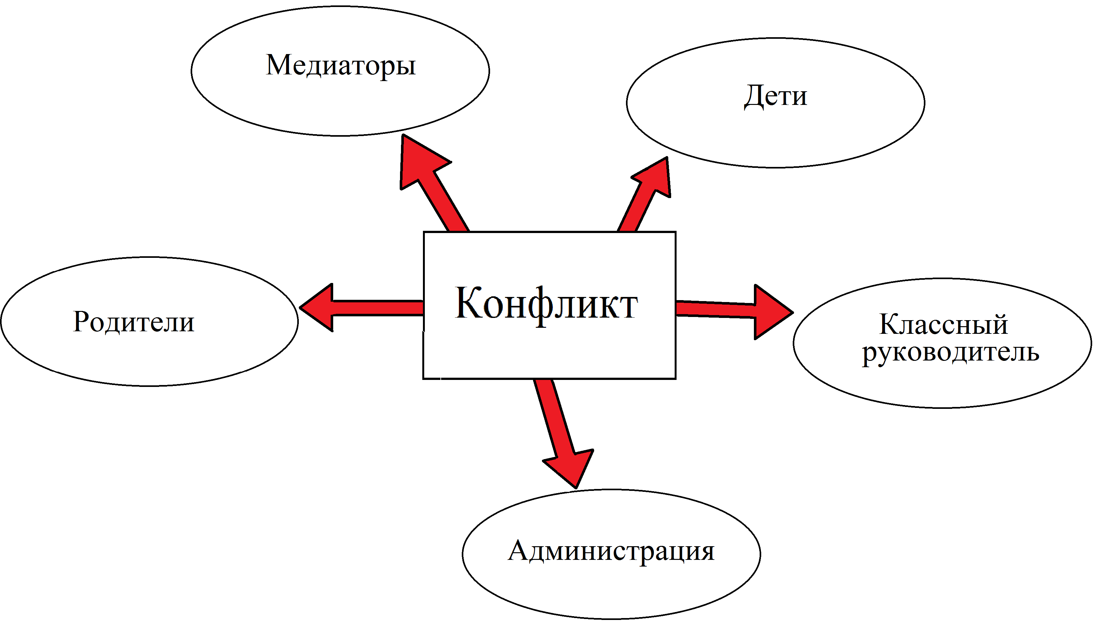
Способы разрешения конфликтов в школе
Конфликтная ситуация

Slide 8
Цель:
Формирование гуманного и безопасного пространства в образовательном учреждении для полноценного развития и социализации учащихся
Задачи:
Создать с помощью метода школьной медиации систему защиты, помощи и обеспечения гарантий прав и интересов детей всех возрастов и групп
Обучить педагогов-психологов ОО технологии школьной медиации
Содействовать формированию личностных и коммуникативных УУД у детей и подростков
Способствовать повышению квалификации педагогических работников образовательных организаций по вопросам применения процедуры медиации
Содействовать применению медиативного подхода при разрешении конфликтных ситуаций между обучающимися в образовательных организациях

Slide 9
ПОЗИЦИЯ ВЕДУЩЕГО ПРОГРАММЫ
Нейтральный посредник
Проявляет инициативу в реализации программы
Несет ответственность за организацию диалога

Slide 10
Восстановительная программа
Сбор информации
Предварительные встречи со сторонами
Совместная встреча сторон
Выяснить известные обстоятельства ситуации
Сформировать готовность сторон к совместной встрече
Принять совместное решение по изменению ситуации

Slide 11
Предварительные встречи
Цель: готовность «нарушителя» к исправлению ситуации и заглаживанию вреда, готовность «жертвы» к диалогу
Задачи:
Установление доверительного контакта с «обидчиком» и «жертвой».
Прояснение видения ситуации и ее последствий каждой из сторон.
Прояснение чувств и потребностей «обидчика» и «жертвы» по поводу произошедшей ситуации между сторонами конфликта.
Поиск предложений по исправлению ситуации и заглаживанию вреда.
Предложение об участии в примирительной встрече, объяснение хода и правил встречи.

Slide 12
Примирительная встреча сторон
Цель: организация диалога и принятие совместного решения сторон об исправлении ситуации
Задачи:
Создание безопасной атмосферы для обеих сторон конфликта
Прояснение видения ситуации сторонами.
Обеспечение понимания и принятия сторонами чувств и мыслей участников встречи.
Организация диалога.
Сбор предложений по исправлению ситуации и заглаживанию вреда.
Заключение договора и выяснение условий выполнения договора

Slide 13
Критерии проведения программы
Есть конфликт, его стороны известны
Одна из сторон признаёт свою вину или хотя бы факт участия в ситуации
Сторонам больше 10 лет.
Стороны не употребляют наркотические вещества и психически здоровы
Ситуация произошла не более 1-2 месяцев и не менее 1 дня назад
Информация о ситуации ещё не обсуждалась в других структурах (педсовет, совет по профилактике, обсуждение на классном часе и т.п.).

Slide 14
Результат восстановительной медиации
организация диалога между сторонами
восстановительные действия (извинение, прощение, заглаживание причиненного вреда, материальная компенсация),
соглашение или примирительный договор, может передаваться в орган, подавший заявку на проведение программы (школьный Совет профилактики, КДНиЗП)

Slide 15
Этапы работы по созданию ШСМ
  Приказ по школе о создании ШСМ,
  назначении ответственных за организацию ШСМ
  Положение о ШСМ
Выступление на педсовете о создании в школе ШСМ.
Информирование родителей психологом на общешкольном родительском собрании и классными руководителями на родительских собраниях о создании ШСМ с записью в протокол родительского собрания и подписями родителей.
Информирование уч-ся 7-10 классов на классных часах о создании ШСМ, составление списка желающих работать в ШСМ.
Обучение учащихся – медиаторов.

Slide 16
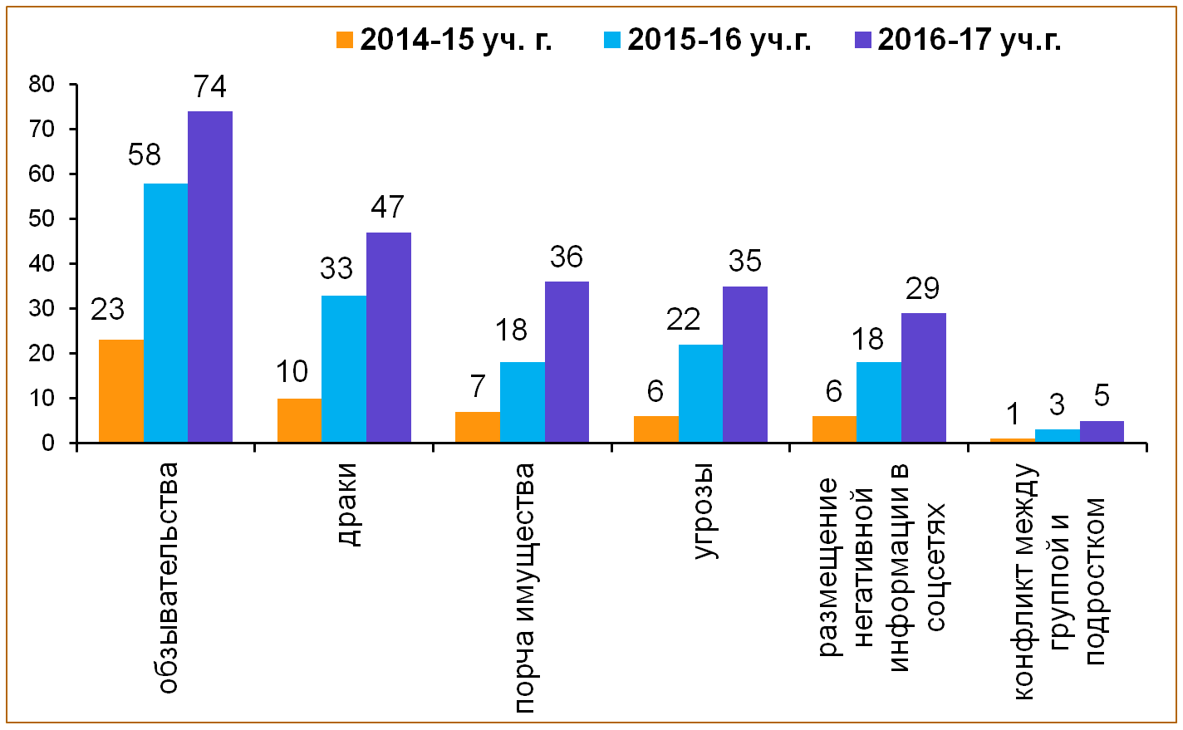
Рейтинг урегулированных конфликтов

Slide 17

Спасибо
за внимание!

